Slide 1

Project report
答辩学生：xxxxxxx
指导老师：xxxxxxx

Slide 2

01
05
Mixup
MLDG
02
04
MMD
03
VREx
RCS

Slide 3



Mixup
一种虚拟的训练样本---实现数据增强
01
公式中lambda服从beta（α， α ）分布
ERM
经验风险最小化的目的是得到一个LOSS FUNCTION最小
用训练集的数据模拟测试集的数据偏移，认为得到的模型在测试集上也有很好的效果
02
混合分布：结合VRM、高斯邻域
03
优点：
利用提出的混合分布，让模型在处理数据时表现得尽可能不那么复杂，也就是在面对训练域之外的数据时尽可能不那么震荡（性能不掉那么多）
不足：对训练数据的记忆较好，但缺少了泛化能力
对对抗样本的表现能力很差

Slide 4
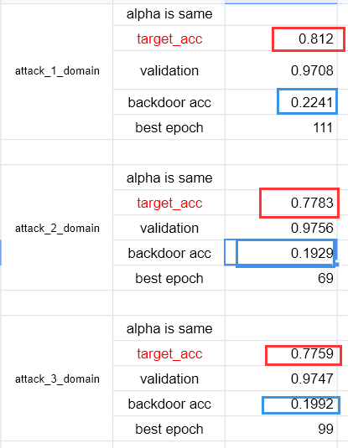
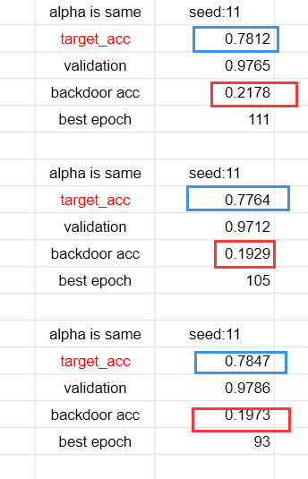
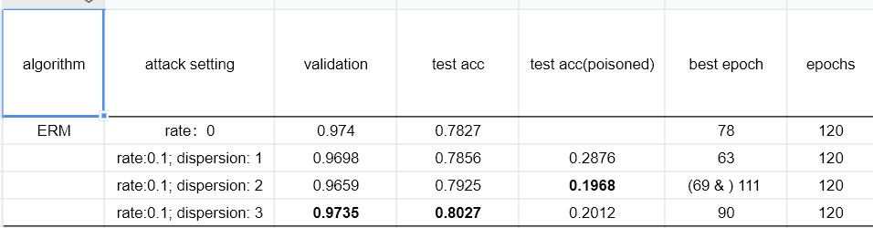
Mixup
01
02
03
04
Seed=0
Seed=11
此处添加标题
此处添加标题
It was the best of times, it was the worst of times; it was the age of wisdom, it was the age of foolishness
It was the best of times, it was the worst of times; it was the age of wisdom, it was the age of foolishness
It was the best of times, it was the worst of times; it was the age of wisdom, it was the age of foolishness
It was the best of times, it was the worst of times; it was the age of wisdom, it was the age of foolishness
Notes:
http://colorlisa.com/pictures/83_1.jpg
http://www.lifeofpix.com/wp-content/uploads/2016/04/Life-of-Pix-free-stock-desk-newspaper-light-LEEROY.jpg
http://publicdomainarchive.com/wp-content/uploads/2014/04/public-domain-images-free-stock-photos-down-town-chicago-blue-sky-5-1000x666.jpg
http://publicdomainarchive.com/wp-content/uploads/2014/12/public-domain-images-free-stock-photos-high-quality-resolution-downloads-public-domain-archive-3-1000x750.jpg

Slide 5
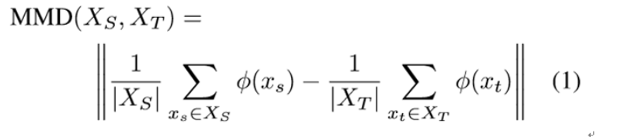
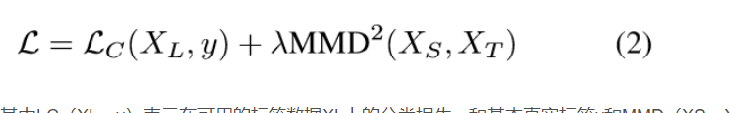
MMD
DA
定义最大均值差异
损失函数
MMD是为了解决DA而提出的，其关注源域和训练域之间的shift，设法找到两者 之间的距离定义，最小化它们

Slide 6
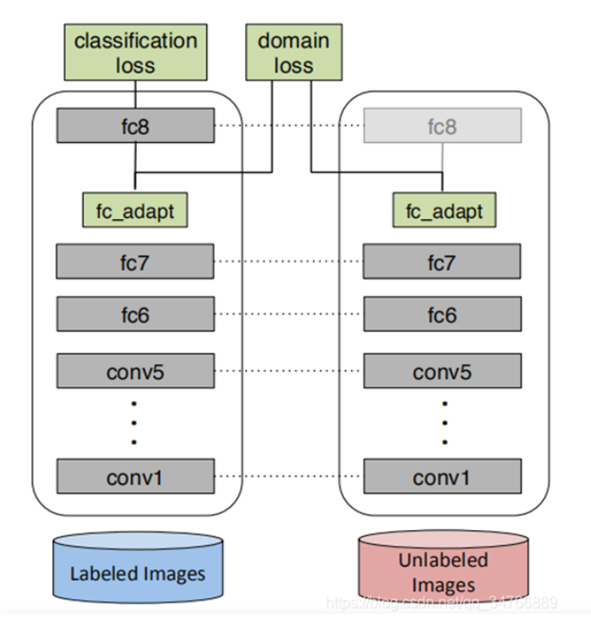
MMD LOSS
CNN
采用CNN来最小化Loss---MMD用于决定CNN的激活情况
其中Lc被优化两次：没有利用MMD的最小化、利用MMD表示后的最小化
论文提出的结构
创生性研究
Krizhevsky架构+fc_adapt（规范训练并减小过拟合）
MMD将指导fc_adapt层的位置和大小
大小确定：不同维度对应的mmd，选择mmd小的那个
文献
综述
关联性研究
描述性研究
架构中源和目标共同组成整个网络。它们两个的权值是共享的
在适应层之后使用网络顶部的分支。 一个分支使用标签数据并训练分类器，其他分支使用所有数据并计算源和目标之间的MMD。

Slide 7
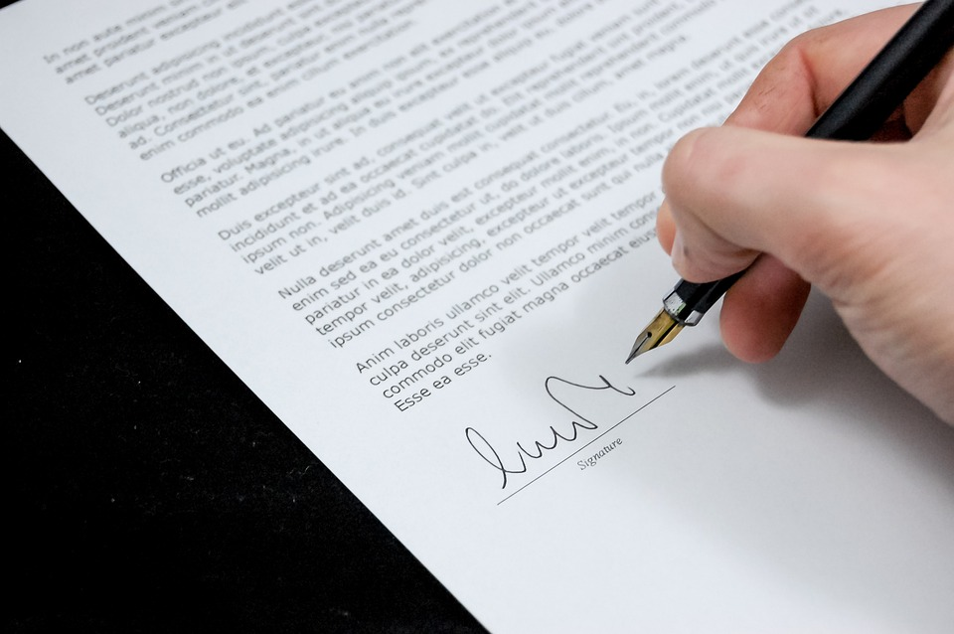

MLDG
一个与模型无关的训练过程
训练过程类似元学习。
将源域S拆分为train domain和test domain以便模拟真正的train-test域-移位
计算train中的loss，用这个loss更新model parameter——Θ，用更新之后的Θ求它在test中的loss，再用这个loss更新Θ
研究切入
Notes:
https://pixabay.com/static/uploads/photo/2014/08/26/19/21/document-428335_960_720.jpg

Slide 8
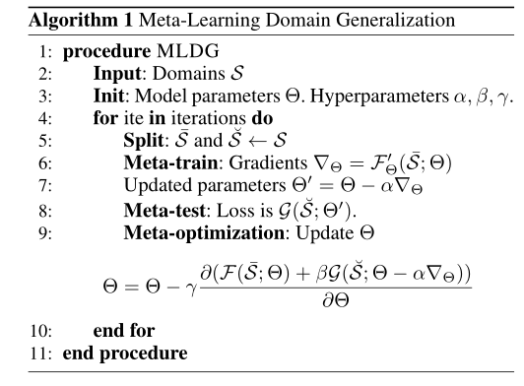
MLDG

Slide 9
研究分析
添加文字
添加文字
添加文字
25%
45%
48%

Slide 10
Research Contents
研究内容

Slide 11
研究内容
项目 | 添加标题 | 添加标题
产生背景 | 请在此处添加文字 | 请在此处添加文字
构成要素 | 请在此处添加文字 | 请在此处添加文字
挖掘机角色 | 请在此处添加文字 | 请在此处添加文字
机械技术来源 | 请在此处添加文字 | 请在此处添加文字
转型隐喻 | 请在此处添加文字 | 请在此处添加文字

Slide 12
研究内容
内涵
特征
本研究重点从挖掘机的杠杆理论的视角审视并解决互联网环境下设计及其应用过程存在的问题，把握杠杆理论探讨下的挖掘机新探索和新发展;
进一步提出新时代挖掘机产业转型的必要性，剖析模型的构成要素、动力机制和保障机制，引导学习者利用国家创新政策支持开展改革，满足时代发展和产业转型的需求。
添加
文字
此处添加文字
此处添加文字
添加
文字
添加
文字
添加
文字

Slide 13
研究内容
添加文字
添加文字
添加文字
添加文字
本研究重点从挖掘机的杠杆理论的视角审视并解决互联网环境下设计及其应用过程存在的问题，把握杠杆理论探讨下的挖掘机新探索和新发展;
进一步提出新时代挖掘机产业转型的必要性，剖析模型的构成要素、动力机制和保障机制，引导学习者利用国家创新政策支持开展改革，满足时代发展和产业转型的需求。
Notes:
https://pixabay.com/static/uploads/photo/2016/03/02/10/32/allrounder-1232059_960_720.jpg
https://pixabay.com/static/uploads/photo/2015/08/11/11/13/armin-883896_960_720.jpg

Slide 14
Research Results
研究结论

Slide 15
研究结论
本研究重点从挖掘机的杠杆理论的视角审视并解决互联网环境下设计及其应用过程存在的问题；
本研究重点从挖掘机的杠杆理论的视角审视并解决互联网环境下设计及其应用过程存在的问题；
结论1
结论2
结论4
结论3
本研究重点从挖掘机的杠杆理论的视角审视并解决互联网环境下设计及其应用过程存在的问题；
本研究重点从挖掘机的杠杆理论的视角审视并解决互联网环境下设计及其应用过程存在的问题；

Slide 16
研究结论
本研究重点从挖掘机的杠杆理论的视角审视并解决互联网环境下设计及其应用过程存在的问题；
结论1
本研究重点从挖掘机的杠杆理论的视角审视并解决互联网环境下设计及其应用过程存在的问题；
结论2
本研究重点从挖掘机的杠杆理论的视角审视并解决互联网环境下设计及其应用过程存在的问题；
结论3

Slide 17
研究结论
01
02
03
04
本研究重点从挖掘机的杠杆理论的视角审视并解决互联网环境下设计及其应用过程存在的问题；
本研究重点从挖掘机的杠杆理论的视角审视并解决互联网环境下设计及其应用过程存在的问题；
本研究重点从挖掘机的杠杆理论的视角审视并解决互联网环境下设计及其应用过程存在的问题；
本研究重点从挖掘机的杠杆理论的视角审视并解决互联网环境下设计及其应用过程存在的问题；

Slide 18
Insufficient And Prospects
研究不足与展望

Slide 19
研究不足
本研究重点从挖掘机的杠杆理论的视角审视并解决互联网环境下设计及其应用过程存在的问题；
本研究重点从挖掘机的杠杆理论的视角审视并解决互联网环境下设计及其应用过程存在的问题；
本研究重点从挖掘机的杠杆理论的视角审视并解决互联网环境下设计及其应用过程存在的问题；
本研究重点从挖掘机的杠杆理论的视角审视并解决互联网环境下设计及其应用过程存在的问题；

Slide 20
研究展望
本研究重点从挖掘机的杠杆理论的视角审视并解决互联网环境下设计及其应用过程存在的问题，把握杠杆理论探讨下的挖掘机新探索和新发展;
进一步提出新时代挖掘机产业转型的必要性，剖析模型的构成要素、动力机制和保障机制，引导学习者利用国家创新政策支持开展改革，满足时代发展和产业转型的需求。
本研究重点从挖掘机的杠杆理论的视角审视并解决互联网环境下设计及其应用过程存在的问题，把握杠杆理论探讨下的挖掘机新探索和新发展;
展望

Slide 21
致谢
本论文是在xxxx老师的悉心指导下完成的。老师渊博的专业知识，严谨的治学态度，精益求精的工作作风，诲人不倦的高尚师德，严以律己、宽以待人的崇高风范，朴实无华、平易近人的人格魅力对我影响深远。不仅是我树立了远大的学术目标、掌握了基本的研究方法，还使我明白了许多待人接物与人处事的道路。
本论文从选题到完成，每一步都是在铁锤老师的指导下完成了，倾注了老师大量的心血。在此，谨向铁锤老师表示崇高的敬意和衷心的感谢!

Slide 22
THANK FOR YOUR WATCH
恳请各位老师批评指正
答辩学生：xxxxxxx

